Slide 1
工程概论III
电子技术工程基础
---电子技术工程基础
张 宝
zhangbao@xidian.edu.cn

Slide 2
第四讲 微处理器
微处理器
授课学时： 2学时

Slide 3

课程定位
开始管中窥豹之旅
本讲在电子产品开发制造过程中的位置。

Slide 4
目 录
微处理器
一、微处理器概述
二、常见微处理器介绍
三、嵌入式软件架构

Slide 5
目 录
微处理器概述
什么是微处理器
微处理器的发展
微处理器的作用
微处理器工作原理
微处理器特点
微处理器分类

Slide 6
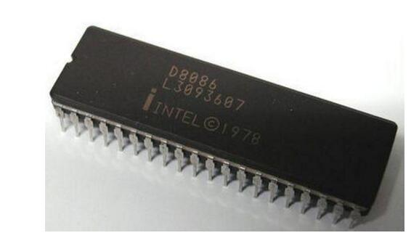
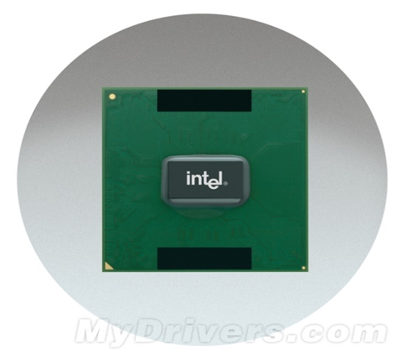
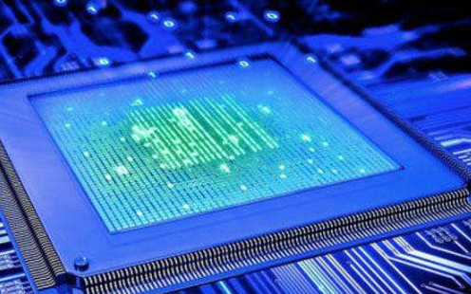
微处理器
什么是微处理器？
中文名称：微处理器
英文名称：Microprocessor
是一种能够具有控制和算术逻辑功能的集成电路。
微处理器能完成取指令、执行指令，以及与外界存储器和逻辑部件交换信息等操作，是计算机系统的运算核心和控制核心。

Slide 7
目 录
微处理器概述
什么是微处理器
微处理器的发展
微处理器的作用
微处理器工作原理
微处理器特点
微处理器分类

Slide 8
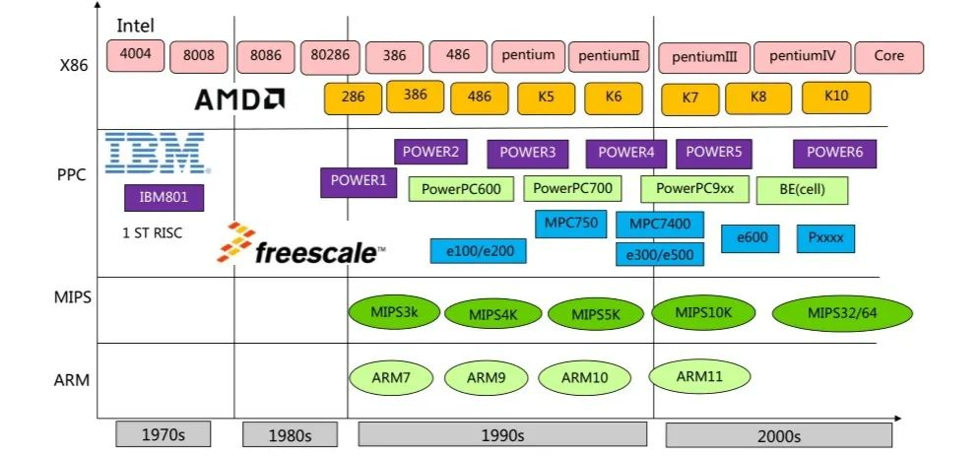

微处理器的发展
微处理器发展
1971 年
4位处理器Intel 4004，2300个晶体管，主频740kHz
1974-1977 年
8位处理器Intel 8080，约6000个晶体管，主频2MHz
1978-1984 年
16位处理器Intel 8086，约29000个晶体管，主频8MHz
1985-1992 年
32位处理器Intel 80386DX，约27.5万个晶体管，主频12.5MHz
1993-2005 年
32/64位处理器Intel pentium系列，约几千万个晶体管，主频最高3.2GHz
2006-今
64位多核处理器Intel Core系列，最高数十亿计晶体管，16核24线程，主频最高5.2GHz
……
同时期Motorola M6800、Zilog Z80、富士通MN1610（16位）
同时期Motorola M68000、Zilog Z8000、美国国半 32016（32位）
1982年RISC-I处理器、1983年MIPS处理器
同时期1985年第一个ARM芯片诞生、
SUN公司发布SPARC芯片、AMD AM386
同时期Motorola Power PC 601（AIM）、1994年推出ARM7、2004年推出ARM Cortex系列
ARM v8、RISC-V、MIPS等架构处理器并存，甚至GPU、TPU也可作处理器使用

Slide 9
微处理器的发展
发展规律
1971年至今，由于半导体工艺的进步，微处理器的发展总体上符合摩尔定律。呈现X86架构、ARM架构、MIPS架构、RISC架构等多种处理器架构，8位、16位、32位、64位，甚至CPU、MCU、DSP、GPU、TPU、SOC/SIP等各种种类功能的微处理器并存的局面。
总线位数
……
4位
64位
工作主频
……
740kHz
5.2GHz
处理器数量
……
单核单线程
16核24线程
晶体管数量
……
2300个
数十亿个
工艺制程
……
10μm
10nm

Slide 10
目 录
微处理器概述
什么是微处理器
微处理器的发展
微处理器的作用
微处理器工作原理
微处理器特点
微处理器分类

Slide 11
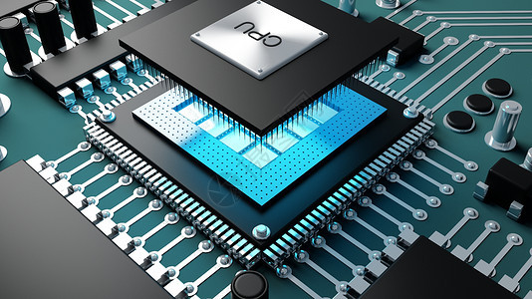
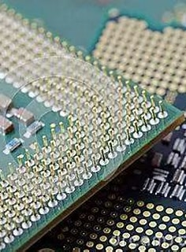
微处理器作用
微处理器作用
微处理器主要作用
计算
控制
一般通用微处理器核心功能：
完成取指令；
执行指令；
与外界存储器和逻辑部件交换信息。

Slide 12
目 录
微处理器概述
什么是微处理器
微处理器的发展
微处理器的作用
微处理器工作原理
微处理器特点
微处理器分类

Slide 13
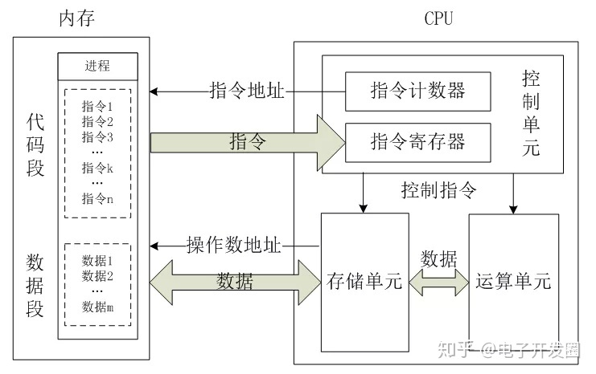
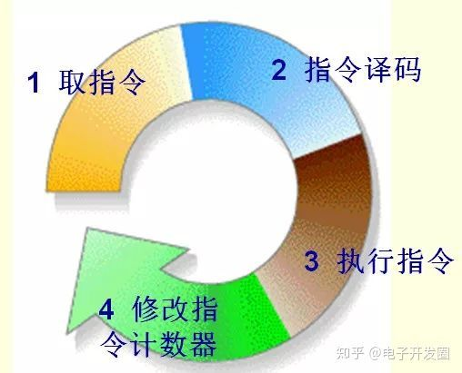
微处理器原理
微处理器工作原理
控制单元在时序脉冲的作用下，将指令计数器里所指向的指令地址(这个地址是在内存里的)送到地址总线上去，然后CPU将这个地址里的指令读到指令寄存器进行译码。
对于执行指令过程中所需要用到的数据，会将数据地址也送到地址总线，然后CPU把数据读到CPU的内部存储单元(就是内部寄存器)暂存起来，最后命令运算单元对数据进行处理加工。周而复始，一直这样执行下去，天荒地老，海枯石烂，直到停电。

Slide 14
目 录
微处理器概述
什么是微处理器
微处理器的发展
微处理器的作用
微处理器工作原理
微处理器特点
微处理器分类

Slide 15
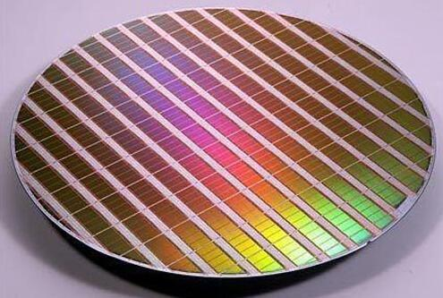
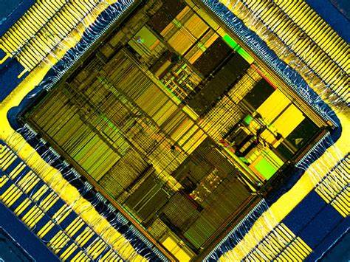
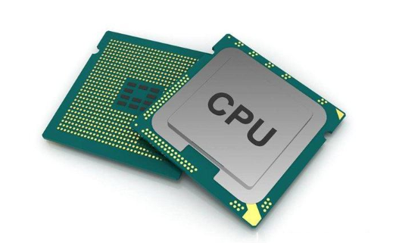
微处理器特点
常用微处理器特点
体积小，功耗低；
可靠性高，环境适应性好，由于使用大规模/超大规模集成电路设计，简化了外接线和外加逻辑，大大提高了系统可靠性；
系统设计灵活，使用方便。

Slide 16
目 录
微处理器概述
什么是微处理器
微处理器的发展
微处理器的作用
微处理器工作原理
微处理器特点
微处理器分类

Slide 17
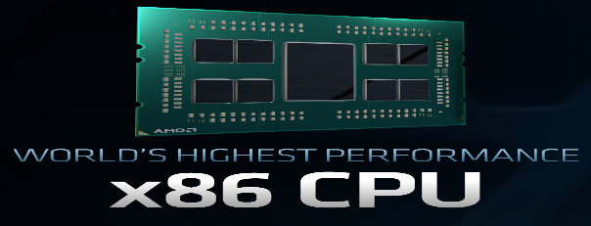
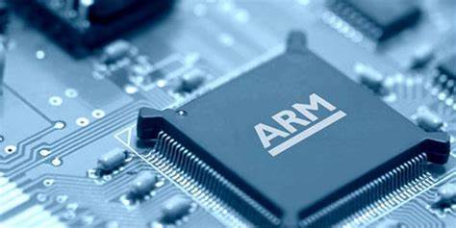

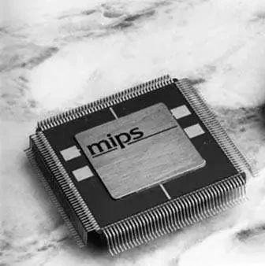
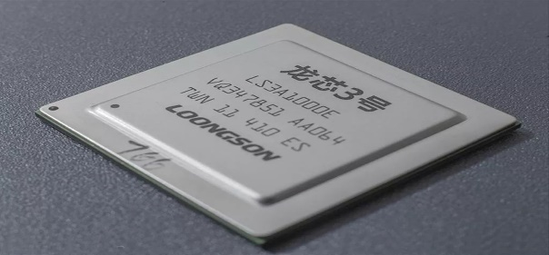
微处理器分类
微处理器的分类

Slide 18
微处理器
CPU
各种微处理器之间关系
MCU
FPGA
DSP
SOC
界限逐渐被打破，你中有我，我中有你。

Slide 19
目 录
微处理器
一、微处理器概述
二、常见微处理器介绍
三、嵌入式软件架构

Slide 20
目 录
常见微处理器介绍
微控制单元（MCU）
数字信号处理器（DSP）
ARM处理器
其他架构处理器

Slide 21
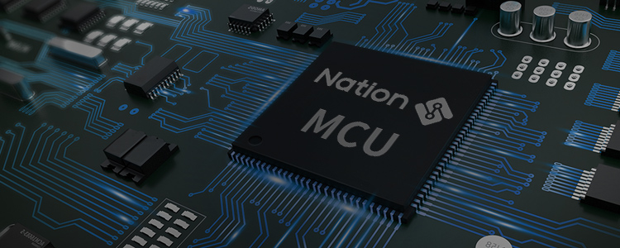
常见微处理器介绍
微控制单元(Microcontroller Unit；MCU)
又称单片机，是把中央处理器(CPU)的频率与规格做适当缩减，并将内存(memory)、计数器(Timer)、USB、A/D转换、UART、PLC、DMA等周边接口，甚至LCD驱动电路都整合在单一芯片上，形成芯片级的计算机，为不同的应用场合做不同组合控制。
主要特点：
集成度高，接口丰富；
体积小，功耗低；
成本低，可靠性高，环境适应性好；
运算速度相对较低，内存空间较小，一般用于嵌入式应用。

Slide 22
常见微处理器介绍
单片机（MCU）分类

Slide 23
常见微处理器介绍
MCU最显著的特点是外设接口种类非常丰富，下面介绍几个最常见的外设。
单片机常用外设及接口介绍
Timer(定时器)：
Timer可归纳为两大类：
固定时间间隔的Timer
即其定时的时间是由系统设定的，用户程序不可控制，系统只提供几种固定的时间间隔给用户程序进行选择，如32Hz，16Hz，8Hz等，因此可以用来实现时钟、计时等相关的功能。
Programmable Timer(可编程定时器)
该类Timer的定时时间是可以由用户的程序来控制的，控制的方式包括：时钟源的选择、分频数(Prescale)选择及预制数的设定等，有的MCU三者都同时具备，而有的则可能是其中的一种或两种。最常见的一种应用就是用其实现PWM输出。由于时钟源可以自由选择，此类Timer一般均与Event Counter(事件计数器)合在一起。

Slide 24
常见微处理器介绍
单片机常用外设及接口介绍
I/O接口：
IO口作为MCU与外部沟通的渠道。根据其可配置情况，可以分为如下几种类型：
纯输入或纯输出口：此类IO口由MCU硬件设计决定，只能是输入或输出，不可用软件来进行实时的设定。
直接读写IO口：如MCS-51的IO口就属于此类IO口。当执行读IO口指令时，就是输入口;当执行写IO口指令则自动为输出口。
程序编程设定输入输出方向的：此类IO口的输入或输出由程序根据实际的需要来进行设定，可以实现一些总线级的应用，如I2C总线，各种LCD、LED Driver的控制总线等。
对于IO口的使用，重要的一点必须牢记的是：对于输入口，必须有明确的电平信号，确保不能浮空(可以通过增加上拉或下拉电阻来实现);而对于输出口，其输出的状态电平必须考虑其外部的连接情况，应保证在Standby或静态状态下不存在拉电流或灌电流。

Slide 25
常见微处理器介绍
单片机常用外设及接口介绍
外部中断：
外部中断一般用于信号的实时触发，数据采样和状态的检测。
中断的方式由上升沿、下降沿触发和电平触发几种。
外部中断一般通过输入口来实现，若为IO口，则只有设为输入时其中断功能才会开启;若为输出口，则外部中断功能将自动关闭。
外部中断的应用如下：
外部触发信号的检测：一种是基于实时性的要求，比如可控硅的控制，突发性信号的检测等，而另一种情况则是省电的需要。
信号频率的测量：为了保证信号不被遗漏，外部中断是最理想的选择。
数据的解码：在遥控应用领域，为了降低设计的成本，经常需要采用软件的方式来对各种编码数据进行解码。
按键的检测和系统的唤醒：对于进入Sleep状态的MCU，一般需要通过外部中断来进行唤醒，最基本的形式则是按键，通过按键的动作来产生电平的变化。

Slide 26
常见微处理器介绍
单片机常用外设及接口介绍
通信接口：
MCU所提供的通讯接口一般包括SPI接口，UART，I2C接口等，其分别描述如下：
SPI接口：此类接口是绝大多数MCU都提供的一种最基本通讯方式，其数据传输采用同步时钟来控制，信号包括：SDI、SDO、SCLK及Ready信号;有些情况下则可能没有Ready信号;此类接口可以工作在Master方式或Slave方式下。
UART：最基本的异步传输接口，其信号线Rx和Tx，基本的数据格式为：Start Bit + Data Bit(7-bits/8-bits) + Parity Bit(Even， Odd or None) + Stop Bit(1~2Bit)。一位数据所占的时间称为Baud Rate(波特率)。数据位的长度、数据校验方式(奇校验、偶校验或无校验)、停止位(Stop Bit)的长度及Baud Rate是可以通过程序编程设定。
I2C接口：I2C采用2根信号来实现：SDAT和SCLK。可以在此总线上挂接多个设备，通过地址来进行识别和访问;

Slide 27
常见微处理器介绍
单片机常用外设及接口介绍
Watchdog（看门狗定时器）：
Watchdog的最基本的应用是为MCU因为意外的故障而导致死机提供了一种自我恢复的能力。
Watchdog是绝大多数MCU的一种基本配置(一些低端MCU可能没有此功能)。
某些MCU的Watchdog只能允许程序对其进行复位而不能对其关闭。
而有的MCU则是通过特定的方式来决定其是否打开，只要程序访问了Watchdog寄存器，就自动开启且不能再被关闭。
一般而言Watchdog的复位时间是可以程序来设定的。
其他外设接口
除以上介绍的外设接口，很多MCU还集成了AD/DA、液晶控制器、外部总线接口、USB控制器、网络控制器、硬件乘法器等各种外设。
MCU对外设接口的控制一般是通过对指定地址空间的相关数据寄存器的读或写操作来实现的。

Slide 28
常见微处理器介绍
单片机（MCU）用途
用途
测控系统： 用单片机可以构成各种不太复杂的工业控制系统、自适应控制系统、数据采集系统等, 达到测量与控制的目的。
智能仪表： 用单片机改造原有的测量、控制仪表, 促进仪表向数字化、智能化、多功能化、综合化、柔性化方向发展。
机电一体化产品：单片机与传统的机械产品相结合, 使传统机械产品结构简化, 控制智能化。
智能接口： 在计算机控制系统, 特别是在较大型的工业测控系统中, 用单片机进行接口的控制与管理, 加之单片机与主机的并行工作, 提高了系统的运行速度。
智能民用产品： 单片机成本越来越低，随着单片机控制器的引入, 不仅使民用产品的功能大大增强, 性能得到提高, 而且获得了良好的使用效果。

Slide 29
常见微处理器介绍
单片机（MCU）发展趋势
多样化、专用化： 丰富的接口，灵活的架构是MCU制胜的法宝，MCU能够作为专用处理器和控制器针对实际应用优化。
高效费比： MCU性能在逐年提高（主频高、总线位宽大、核数多、架构优化、接口丰富、功耗降低），成本却在逐年降低。
高整合度：集成传感器+MCU+无线模块的方案始终是各MCU厂商的追求。更有甚者，对于一些相对容易实现整合的传感器类型，如触摸屏控制器、加速度计、陀螺仪等，某些技术实力强大的厂商已经实现了与MCU整合的单芯片SOC/SIP。
MCU与CPU、DSP、FPGA等之间的界限越来越模糊，呈现SOC/SIP化的趋势。

Slide 30
常见微处理器介绍
单片机（MCU）主要厂家和典型产品介绍
厂家 | 代表MCU型号 | 特点
NXP（收购飞思卡尔） | LPC系列，68HC11系列，i.Mx系列 | 飞利浦和继承了摩托罗拉的飞思卡尔开发了大量32位的ARM Cortex-M MCU，主要面对嵌入式控制应用，汽车电子领域更是其重点领域。
Renesas（日立、三菱+NEC） | RZ系列，RA系列，RL78，RX系列等 | 日系汽车级MCU，涵盖8位16位32位，各种架构。
Microchip (收购Atmel) | PIC系列，AVR系列 | PIC系列抗干扰能力非常强包括4位、8位、16位，AVR系列是1997年出的增强型内置Flash的RISC精简指令集高速8位MCU
Samsung | KS51和KS57系列4位MCU，KS86和KS88系列8位MCU，KS17系列16位MCU和KS32系列32位MCU | 早期的ARM处理器如S3C44b0X，S3C2410等ARMv4核心
ST Microelectronics | STM32系列ARM Cortex-M单片机 | 开发环境友好
Infineon | XMC系列，Tricore系列等 | MCU在汽车电子，工控、医疗领域非常知名
Texas Instruments | MSP430系列，TIVA C系列，MSP470系列 | MSP430系列低功耗，TM4C1294系列集成了PHY物理层。
兆易创新 | GD32系列 | 国产的，兼容STM32系列
全志科技 | R和MR系列，A系列，H和F系列，T系列 | 国产ARM处理器，多媒体，商用机顶盒，便宜
新唐科技(Nuvoton) | M460系列，M480 系列 | 中国台湾华邦子公司ARM Cortex-M0 单片机, ARM Cortex-M4 单片机，商用处理器。
高云半导体 | 小蜜蜂系列 | 国产小型FPGA，某些系列带ARM硬核。

Slide 31
常见微处理器介绍
单片机（MCU）选型建议
任何一款MCU，其基本原理和功能都是大同小异，所不同的只是其外围功能模块的配置及数量、指令系统等。
对于指令系统，虽然形式上看似千差万别，但实际上只是符号的不同，其所代表的含义、所要完成的功能和寻址方式基本上是类似的。
要了解一款MCU，首先需要知道就是其ROM空间、RAM空间、IO口数量、定时器数量和定时方式、所提供的外围功能模块（Peripheral Circuit）、中断源、工作电压及功耗等等。
要贴合工程项目实际需要选择MCU，在了解待选MCU特性指标的基础上，将所选MCU的功能与实际项目开发的要求的功能进行对比，明确哪些资源是目前所需要的，哪些是本项目所用不到的，综合性能、成本、保障等因素考虑，合适的才是最好的。

Slide 32
常见微处理器介绍
单片机（MCU）选型建议
原则
(用)芯片完成(少用外围器件)
选大(大厂)不选小，选多(供应量多)不选少
选名(名牌)不选渺(飘渺、不知详情的厂子)
选廉(廉价)但要好(质量保证)
在缺芯的情况下，优选货源充足的单片机
对单片机选型，主要应用从单片机应用系统的技术性、实用性和要开发性三方面来考虑：
技术性：要从单片机的技术指标角度，对单片机芯片进行选择，以保证单片机应用系统在一定的技术指标下可靠运行。
实用性：要从单片机的供货的渠道、信誉程序等角度，对单片机的生产厂家进行选择以保证单片机应用系统在能长期、可靠运行。
可开发性：选用的单片机要有可靠的可以开发手段，如程序开发工具、仿真调试手段等。

Slide 33
目 录
常见微处理器介绍
微控制单元（MCU）
数字信号处理器（DSP）
ARM处理器
其他架构处理器

Slide 34
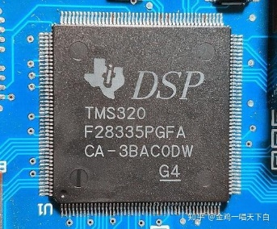
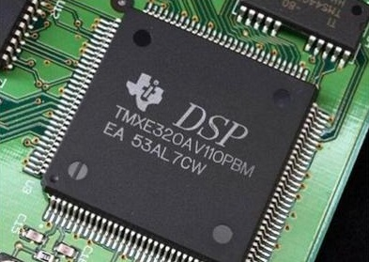
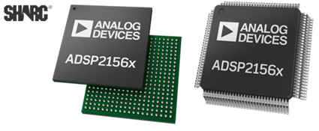
常见微处理器介绍
数字信号处理器(Digital Signal Processor；DSP)
是由大规模或超大规模集成电路芯片组成的用来完成数字信号处理任务的处理器。DSP芯片的内部采用程序和数据分开的哈佛结构，具有专门的 硬件乘法器 ，广泛采用流水线操作，提供特殊的DSP 指令 ，可以用来快速的实现各种 数字信号处理 算法。
主要特点：
在一个指令周期内可完成一次乘法和一次加法。
程序和数据空间分开，可以同时访问指令和数据。
片内具有快速RAM，通常可通过独立的数据总线在两块中同时访问。
具有低开销或无开销循环及跳转的硬件支持。
快速的中断处理和硬件I/O支持。
具有在单周期内操作的多个硬件地址产生器。
可以并行执行多个操作。
支持流水线操作，使取指、译码和执行等操作可以重叠执行。
与通用微处理器相比，DSP芯片的其他通用功能相对较弱些。

Slide 35
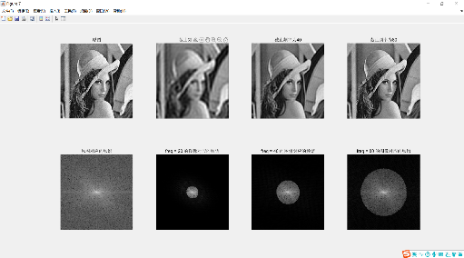
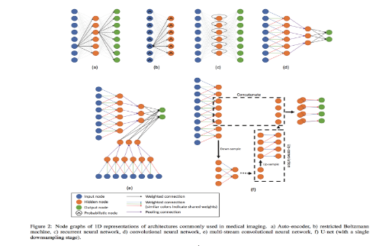

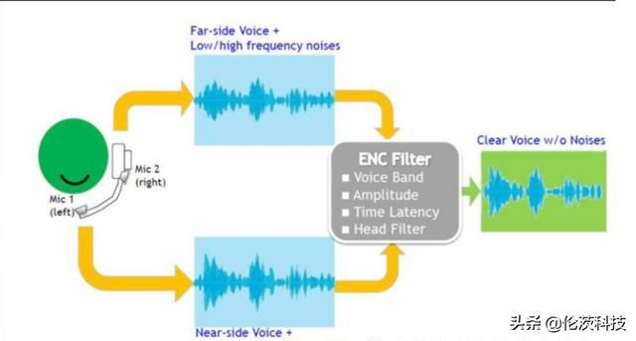
常见微处理器介绍
DSP特点和用途
DSP的单周期硬件乘累加器、专门的寻址方式以及定点指令集都是针对数字信号处理（时域-频域变换）设计的。因此DSP经常被用于图形图像处理，语音处理，雷达信号处理，通信编解码，数字滤波等需要高速数据处理的领域。
同时DSP 芯片强调数字信号处理的实时性，采用了零开销循环、执行时间预测等技术，使得DSP也适用于高速实时控制领域，例如：伺服电机运动控制，飞行器姿态控制等。

Slide 36
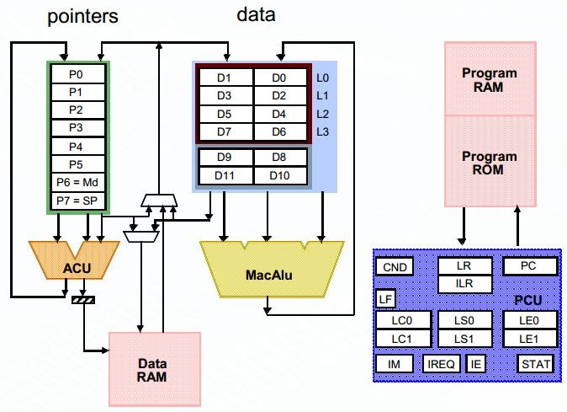
常见微处理器介绍
DSP基本工作结构
DSP芯片的基本结构包括：
（1）哈佛结构；
（2）流水线操作；
（3）专用的硬件乘法器；
（4）特殊的DSP指令；
（5）快速的指令周期。
哈佛结构
哈佛结构的主要特点是程序存储器和数据存储器是两个相互独立的存储器，每个存储器独立编址，独立访问。
与两个存储器相对应的是系统中设置了程序总线和数据总线，从而使数据的吞吐率提高了一倍。由于程序和存储器在两个分开的空间中，因此取指和执行能完全重叠，能够形成流水线，处理器可以并行处理二到四条指令，每条指令处于流水线的不同阶段。

Slide 37
常见微处理器介绍
DSP主要生产厂家
厂家 | 代表产品 | 应用
德州仪器公司（TI） | TI 的三大主力 DSP 产品系列为 C2000 系列主要用于数字控制系统； C5000（C54x、 C55x）系列主要用于低功耗、便携的无线通信终端产品； C6000 系列主要用于高性能复杂的通信系统。 | 德州仪器公司（TI） 是 DSP 业界公认的龙头老大，主要应用范围在机器视觉、航空电子和国防、尺寸、重量和功耗（SWAP）、音频、视频编码 / 解码与生物识别领域。
ADI | 主打产品21xx系列，SHARC系列，TigerSHARC系列，Blackfin系列，SigmaDSP系列 | 应用在语音处理、图像处理、过程控制、测控与测量等领域。TigerSHARC系列多用于国防军事设备，如雷达 、航空器和声纳等
NXP（Motorola/Fresscale） | 主打产品有 DSP56000 系列、 DSP56800 系列、DSP56800E 系列、 MSC8100 系列、 DSP56300 系列 | DSP 芯片主要应用于语音处理、通信、数字相机、多媒体、控制等领域。
DSP选型参考
TI系列DSP推荐：
用于控制：主要是选择TMS320C2000系列；
用于通信：主要是选择TMS320C5000系列；
用于图像处理（模式识别）：主要是选择TMS320C6000系列。

Slide 38
目 录
常见微处理器介绍
微控制单元（MCU）
数字信号处理器（DSP）
ARM处理器
其他架构处理器

Slide 39
常见微处理器介绍
ARM处理器(Advanced RISC Machine)
ARM处理器是英国Acorn有限公司设计的低功耗成本的第一款RISC微处理器。全称为Advanced RISC Machine。ARM处理器本身是32位设计，但也配备16位指令集，一般来讲比等价32位代码节省达35%，却能保留32位系统的所有优势。
ARM处理器的三大特点是：耗电少功能强、16位/32位双指令集和合作伙伴众多。
体积小、低功耗、低成本、高性能；
支持Thumb（16位）/ARM（32位）双指令集，能很好的兼容8位/16位器件；
大量使用寄存器，指令执行速度更快；
大多数数据操作都在寄存器中完成；
寻址方式灵活简单，执行效率高；
指令长度固定。
ARM 公司是专门从事基于RISC 技术芯片设计开发的公司，作为知识产权供应商，本身不直接从事芯片生产，靠转让设计许可由合作公司生产各具特色的芯片，世界各大半导体生产商从ARM公司购买其设计的ARM微处理器核，根据各自不同的应用领域，加入适当的外围电路，从而形成自己的ARM微处理器芯片进入市场。

Slide 40
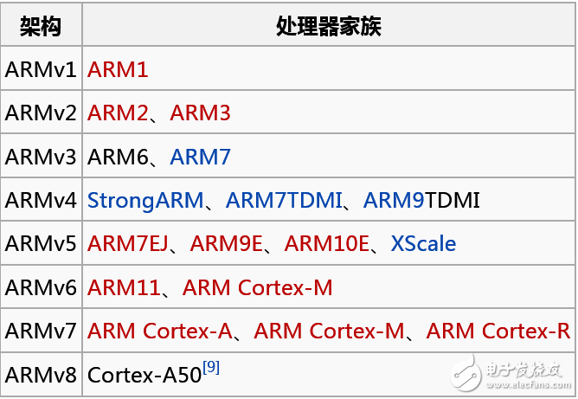
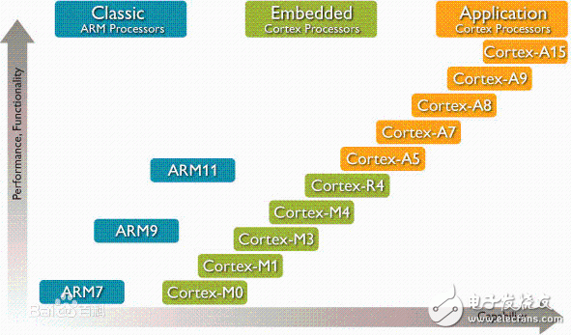
常见微处理器介绍
ARM处理器发展
从1983年开始，ARM内核共有ARM1、ARM2、ARM6、ARM7、ARM9、ARM10、ARM11和Cortex以及对应的修改版或增强版组成，越靠后的内核，初始频率越高、架构越先进，功能也越强。
ARM迅速发展，并在十多年的时间建立了良好的生态，就连微软这个英特尔的老伙伴，也在2011年宣布支持AMR架构。截止2022年，ARM的合作伙伴已超过1000家，95%的智能手机中都使用基于ARM核心的处理器，处理器累计出货超过2250亿颗。

Slide 41
常见微处理器介绍
主流ARM架构介绍
在ARM11以后，08年ARM公司将公司芯片架构分为3大类，分别为A R M
CORTEX-A系列：
CORTEX-R系列：
CORTEX-M系列：
ARM Cortex-A 系列指的是 Application，主要高性能的处理器，相比于其它两种处理器，特点是增加了内存管理单元 MMU，对于运行大型的应用操作系统，MMU是必不可少的元件。应用型处理器可向托管丰富OS平台和用户应用程序的设备提供全方位的解决方案。
ARM Cortex-R系列，指的是 Real time，走的是实时性的特点，实时性代表的是处理时间上的确定性和低延迟，即一个操作可以在指定的短时间内完成。为要求可靠性、高可用性、容错功能、可维护性和实时响应的嵌入式系统提供高性能计算解决方案。
ARM cortex-M 系列，指的是 Microcontroller，微处理器，主打中低端市场，真实应用场景中，更多的是大型中控搭配小型嵌入式控制系统。以更低的成本提供更多功能、不断增加连接、改善代码重用和提高能效。Cortex-M 系列针对成本和功耗敏感的MCU和终端应用。

Slide 42
常见微处理器介绍
ARM处理器的优势
ARM提供一系列内核、体系扩展、微处理器和系统芯片方案。由于所有产品均采用一个通用的软件体系，所以相同的软件可在所有产品中运行（理论上如此）。
高性能、低功耗、低价格
丰富的可选择芯片
广泛的第三方支持
完整的产品线和发展规划
ARM针对嵌入式应用，在满足性能要求的前提下，力求最低的功率消耗。ARM结构的优点是能兼顾到性能、功耗、代码密度、价格等几个方面，而且做得比较均衡。在性能/功耗比(MIPS/W)方面,ARM处理器具有业界领先的性能。基于ARM核的芯片价格也很低，目前ARM CortexM的芯片价格可低至10元人民币左右。
ARM只是一个核，ARM公司自己不生产芯片，采用授权方式给半导体生产商。目前，全球几乎所有的半导体厂家都向ARM公司购买了各种ARM核，配上多种不同的控制器和外设、接口，生产各种基于ARM核的芯片。由于ARM核采用向上兼容的指令系统，用户开发的软件可以非常方便地移植到更高的ARM平台。
ARM通过近20年的培育、发展，得到了广泛的第三方合作伙伴支持。目前，除通用编译器GCC，ARM有自己的高效编译、调试环境(MDK、Keil),全球约有50家以上的实时操作系统(RTOS)软件厂商和30家以上的EDA工具制造商，还有很多高效率的实时跟踪调试工具的厂商，对ARM提供了很好的支持。
ARM核根据不同应用需求对处理器的性能要求，有一个列完整的产品线。选用ARM处理器进行开发，技术积累性较强，生命周期长，设计重用度高，不易被淘汰。用户在选择ARM处理器时，可以针对应用需求，从大量的ARM芯片中选用满足性能、功能要求的产品，以获得较好的性价比。

Slide 43
常见微处理器介绍
ARM处理器指令集优点
ARM采用了RISC（Reduced Instruction Set Computer，精简指令集计算机）
相对CISC，RISC结构优先选取使用频最高的简单指令，避免复杂指令；将指令长度固定，指令格式和寻址方式种类减少；以控制逻辑为主，不用或少用微码控制等，RISC体系结构应具有如下特点：
采用固定长度的指令格式，指令归整、简单、基本寻址方式有2～3种。
使用单周期指令，便于流水线操作执行。
大量使用寄存器，数据处理指令只对寄存器进行操作，只有加载/存储指令可以访问存储器，以提高指令的执行效率。
所有的指令都可根据前面的执行结果决定是否被执行，从而提高指令的执行效率。
可用加载/存储指令批量传输数据，以提高数据的传输效率。
可在一条数据处理指令中同时完成逻辑处理和移位处理。
在循环处理中使用地址的自动增减来提高运行效率。

Slide 44
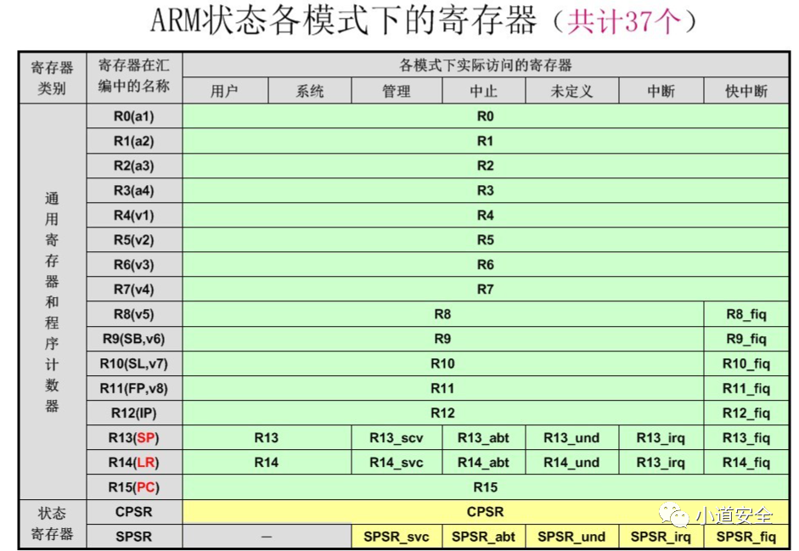
常见微处理器介绍
ARM处理器架构指令集
ARM32共有37个32位寄存器，其中31个通用寄存器，6个状态寄存器。
其中未分组寄存器R0-R7，分组寄存器R8-R14；
R0-R7被称为低寄存器组，R8-R15被称为高寄存器组; ARM32: A32 指令集有固定的 32 位指令长度，并在 4 字节边界上对齐。
ARM微处理器的工作状态一般ARM和Thumb有两种，并支持在两种状态之间切换。
1、ARM状态：此时处理器执行32位的字对齐ARM指令，绝大部分工作在此状态。
2、Thumb状态：此时处理器执行16位的半字对齐的Thumb指令。

Slide 45
常见微处理器介绍
ARM处理器的工作模式
ARM体系的CPU有以下7种工作模式：
用户模式（usr）：正常的程序执行状态
快速中断模式（fiq）：
中断模式（irq）：
管理模式（svc）：操作系统使用的保护模式
系统模式（sys）：运行具有特权的操作系统任务
数据访问终止模式（abt）：数据或指令预取终止时进入该模式
未定义指令终止模式（und）：未定义的指令执行时进入该模式
除用户模式外的其他6种模式称为特权模式，特权模式中除系统模式外其余5种模式称为异常模式；
大多数程序运行于用户模式；
进入特权模式是为了处理中断、异常、或者访问被保护的系统资源；
这些模式中，程序可以访问所有系统资源，也可以任意进行处理器模式的切换。
处理器模式可以通过软件控制进行切换，也可以通过外部中断或异常处理过程进行切换。
用户模式切换到特权模式需要SWI。

Slide 46
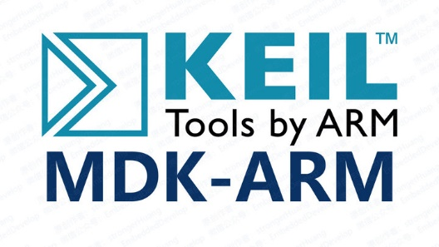
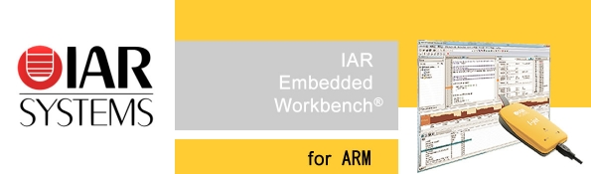


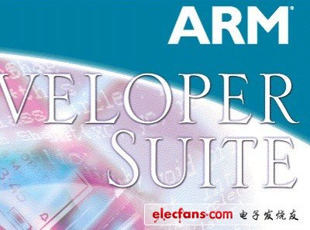

常见微处理器介绍
ARM集成开发环境
ARM应用软件的开发工具根据功能的不同，分别有编辑软件、编译软件、汇编软件、链接软件、调试软件、嵌入式实时操作系统、函数库、评估板、JTAG仿真器、在线仿真器等。
使用集成开发环境开发基于ARM的应用软件，包括编辑、编译、汇编、链接等工作全部在PC机上即可完成，调试工作则需要配合其他的模块或产品方可完成 。

Slide 47
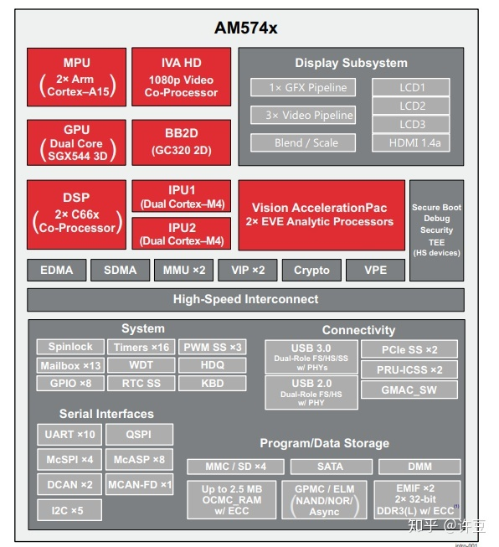
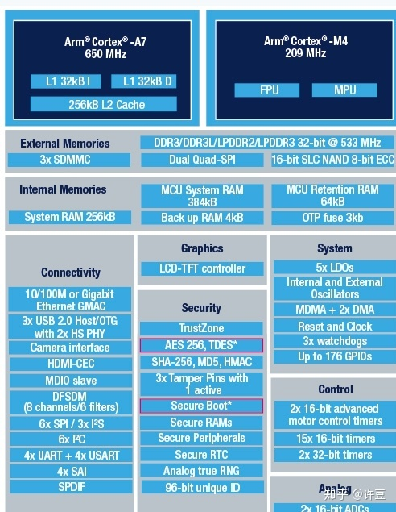
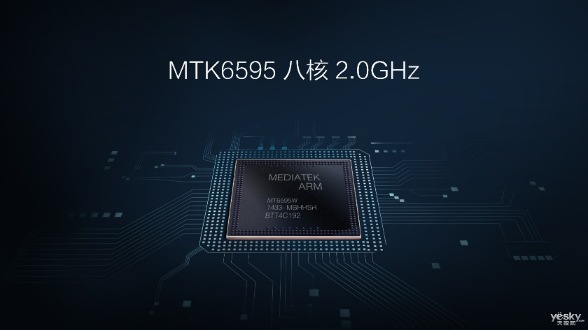
常见微处理器介绍
ARM多处理器架构
ARM 公司是专门从事基于RISC 技术芯片设计开发的公司，作为知识产权供应商，本身不直接从事芯片生产，靠转让设计许可由合作公司生产各具特色的芯片，世界各大半导体生产商从ARM公司购买其设计的ARM微处理器核，根据各自不同的应用领域，加入适当的外围电路，形成各具特色的ARM处理器，其中多核心同构或异构处理器形式非常常见。

Slide 48
目 录
常见微处理器介绍
微控制单元（MCU）
数字信号处理器（DSP）
ARM处理器
其他架构处理器

Slide 49
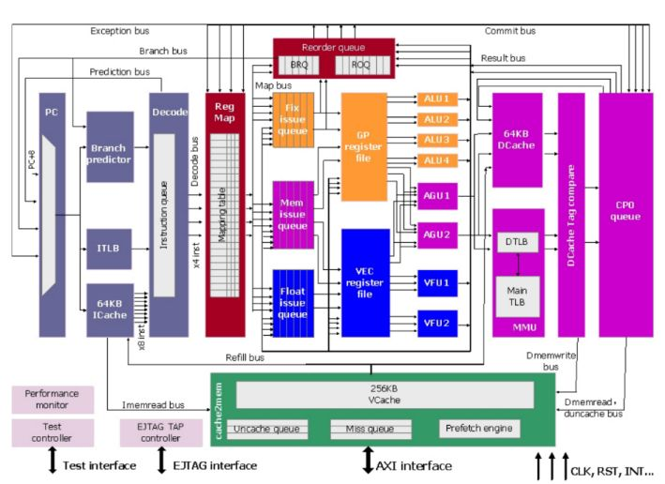
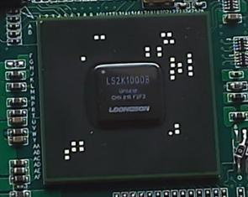
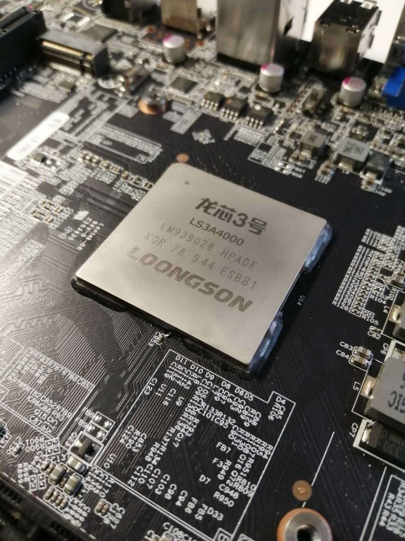
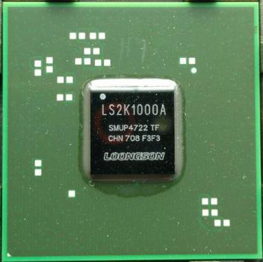
常见微处理器介绍
其他架构的微处理器
龙芯处理器
厂家 | 型号 | 指令集 | 处理器核数 | 总线位宽 | 工作主频 | 制程
龙芯中科 | 龙芯1-5号 | LoongArch指令系统兼容MIPS64指令集 | 1~4核 | 32位~64位 | 龙芯3A4000可达1.8~2.0GHz 龙芯3A5000/3C5000可达2.5GHz | 龙芯3A4000采用28nm工艺，3A5000采用14/12n工艺

Slide 50
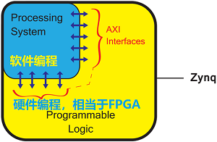
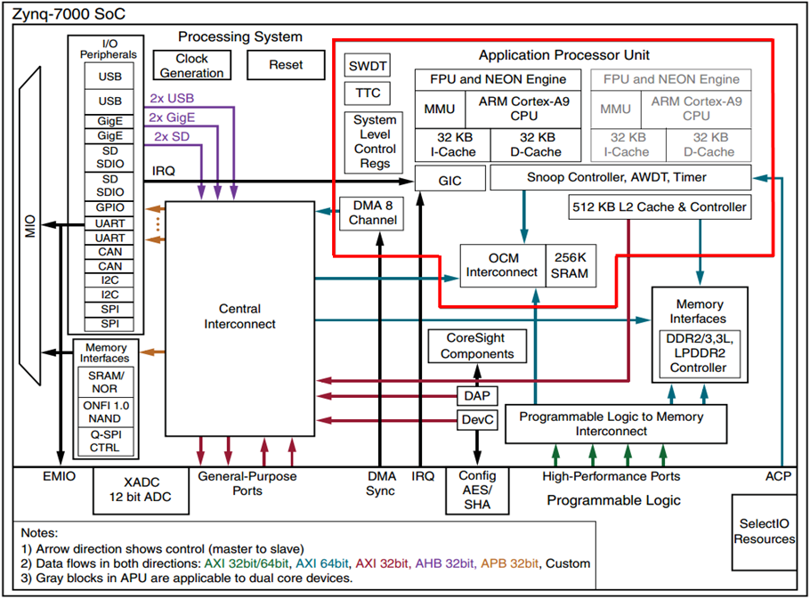
常见微处理器介绍
其他架构的微处理器
SOC/SIP
ZYNQ全称为Zynq-7000 All Programmable SoC,是Xilinx推出的全可编程片上系统，其将处理器的软件可编程性与FPGA的硬件可编程性进行完美整合，以提供良好的系统性能、灵活性与可扩展性。
ZYNQ的本质特征是它组合了一个双核ARM Cortex-A9处理器和一个传统的现场可编程门阵列辑部件(即FPGA)。
ZYNQ的优势就是能够把PL和PS通过AXI接口(Advanced Extensible Interface，高级可扩展接口)结合起来使用。

Slide 51
目 录
微处理器
一、微处理器概述
二、常见微处理器介绍
三、嵌入式软件架构

Slide 52
目 录
嵌入式软件架构
常见嵌入式软件架构
嵌入式软件思想
嵌入式系统架构

Slide 53


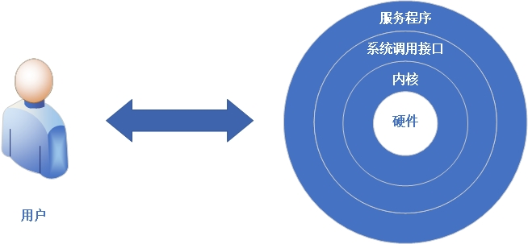
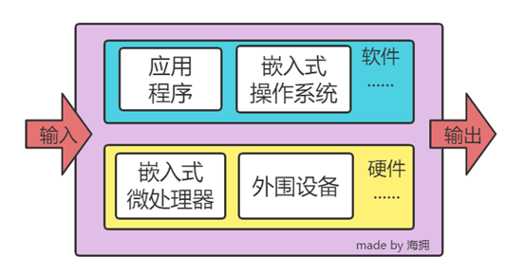
嵌入式软件架构
硬件搭台软件唱戏
嵌入式软件是电子产品的灵魂
微处理器功能性能以及组织架构是嵌入式软件表演的舞台

Slide 54
嵌入式软件架构
软件架构描述的对象是直接构成系统的抽象组件。各个组件之间的连接则明确和相对细致地描述组件之间的通讯。
常见简单嵌入式软件架构
顺序执行的前后台系统
时间片轮询系统
多任务操作系统
应用程序是一个无限的循环，循环中调用相应的函数完成相应的操作,这部分可以看成后台行为。前台程序通过中断来处理事件；后台程序则掌管整个嵌入式系统软、硬件资源的分配、管理以及任务的调度，是一个系统管理调度程序。这就是通常所说的前后台系统。
这种架构的优点是使用简单易于理解，而缺点是每个任务所占的CPU时间过长的话，会导致程序的实时性能差。
时间片轮询法对应系统中的任务调度算法是分时处理。核心思路是把 CPU 的时间分时给各个任务使用。 时间片轮询法的实质是选出一个定时器，每进一次定时中断对计数值进行自加，在主循环中根据这个计数值执行任务，这个计数值也就是任务轮询的时间片。
时间片轮询法相比顺序执行还是有很大优势的，既有顺序执行法的优点，也有操作系统的部分优点。
在多任务操作系统上进行二次开发，操作系统通过一个内核的调度来管理CPU，使得所有的模块也就是任务都能正常运行，达到相对意义的“并行”。同时采用一定的调度算法来保证实时性。操作系统将应用层软件分成多个任务，简化了应用软件的设计，同时使得嵌入式软件的实时性得到保证。
嵌入式操作系统简化了应用软件设计，并通过API接口实现模块化设计，缺点是操作系统对硬件资源需求较大。

Slide 55
目 录
嵌入式软件架构
常见嵌入式软件架构
嵌入式软件思想
嵌入式系统架构

Slide 56

嵌入式软件架构
嵌入式软件编程思想
嵌入式软件编程思想有很多，包括模块化思想、框架式思想、状态机思想等等……
状态机(state machine)5要素：
状态(state)：
一个系统在某一时刻所存在的稳定的工作情况，系统在整个工作周期中可能有多个状态。一个状态机需要在状态集合中选取一个状态作为初始状态。
迁移(transition)： 系统从一个状态转移到另一个状态的过程称作迁移，迁移不是自动发生的，需要外界对系统施加影响。
事件(event)： 某一时刻发生的对系统有意义的事情，状态机之所以发生状态迁移，就是因为出现了事件。
动作(action)： 在状态机的迁移过程中，状态机会做出一些其它的行为，这些行为就是动作，动作是状态机对事件的响应。
条件(guard)： 状态机对事件并不是有求必应的，有了事件，状态机还要满足一定的条件才能发生状态迁移。

Slide 57
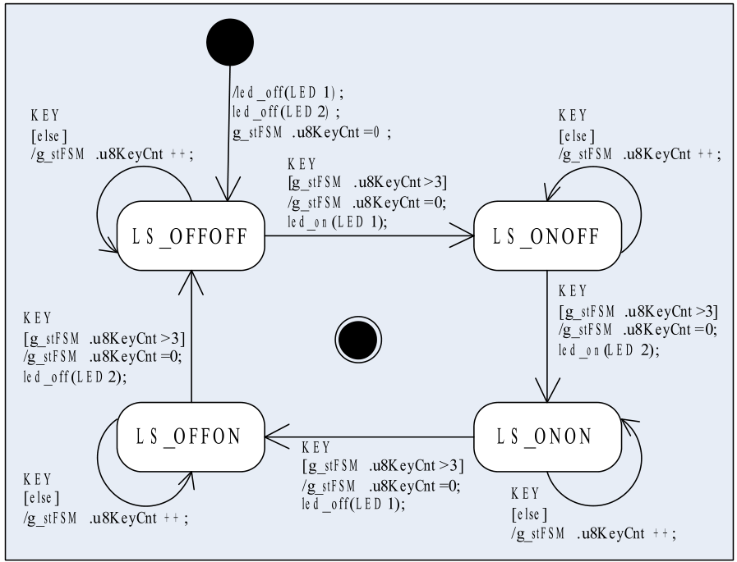
嵌入式软件架构
在状态机编程中，正确的顺序应该是先有状态转换图，后有程序，程序应该是根据设计好的状态图写出来的。
圆角矩形代表状态机的各个状态，里面标注着状态的名称。
带箭头的直线或弧线代表状态迁移，起于初态，止于次态。
图中的文字内容是对迁移的说明，格式是：事件[条件]/动作列表(后两项可选)。
“事件[条件]/动作列表”要说明的意思是：如果在某个状态下发生了“事件”，并且状态机
满足“[条件]”，那么就要执行此次状态转移，同时要产生一系列“动作”，以响应事件。在这个例子里，我用“KEY”表示击键事件。
图中有一个黑色实心圆点，表示状态机在工作之前所处的一种不可知的状态，在运行之前状态机必须强制地由这个状态迁移到初始状态，这个迁移可以有动作列表(如图1所示)，但不需要事件触发。
图中还有一个包含黑色实心圆点的圆圈，表示状态机生命周期的结束，这个例子中的状态机生生不息，所以没有状态指向该圆圈
一个简单的状态转移图

Slide 58

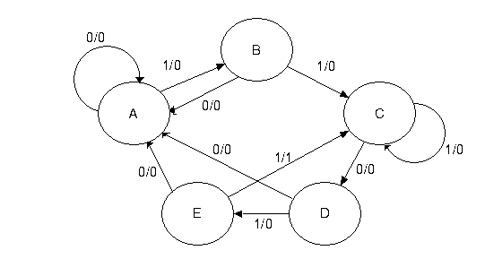
嵌入式软件架构
状态机编程思想优点
CPU使用效率提高
逻辑完备
程序结构清晰
状态机能解决逻辑完备性的问题 。
状态机是一种以系统状态为中心，以事件为变量的设计方法，它专注于各个状态的特点以及状态之间相互转换的关系。状态的转换恰恰是事件引起的，那么在研究某个具体状态的时候，我们自然而然地会考虑任何一个事件对这个状态有什么样的影响。这样，每一个状态中发生的每一个事件都会在我们的考虑之中，也就不会留下逻辑漏洞。

Slide 59
目 录
嵌入式软件架构
常见嵌入式软件架构
嵌入式软件思想
嵌入式系统架构

Slide 60
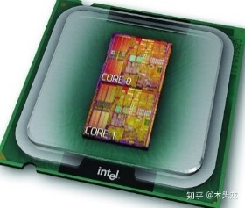

嵌入式系统架构
思考：
微处理器
核间通信
单核处理器
多核处理器
嵌入式软件
线程/进程间通信
顺序执行的前后台系统
多线程操作系统
嵌入式系统架构
主从式系统
分布式系统
网络
通信

Slide 61
谢 谢！
谢 谢

